Slide 1
Desarrollo e implementación del sistema web “MY AISOFT” para controlar las ventas de lotes y la construcción de casas
Carrera: Ingeniería de software con inteligencia artificial
Alumno: Atuncar Valerio, Lucas Alfredo
SENATI - PY

Slide 2

DESCRIPCIÓN DE LA EMPRESA
La empresa A.I.F Contratistas Generales S.A.C, es una empresa inmobiliaria constructora peruana, ubicada en Mza. B lote. 02 DPTO. 01 URB. Julio Arboleda - ICA- CHINCHA – CHINCHA ALTA, esta empresa se dedica a la venta de lotes y a la construcción de casas, también tiene como clientes a personas naturales o jurídicas

Slide 3
PROBLEMÁTICA
Después de estudiar y analizar el proceso de ventas, y observar las acciones realizadas en el proceso, se pudo apreciar una mala gestión de datos, ya que cada área al contar con sus propios formatos para el llenado de la información del cliente, muchas veces se cometían errores y la información no coincidía, esto se vio tanto en los registros de lotes como en el de los clientes.
En base a esta situación, se llego a identificar los siguientes problemas:
- Los registros de ventas, presentaban duplicidad de datos.
- Los registros de lotes, casas y clientes, presentaban datos obsoletos (sin actualizar).
- Los registros de las ventas mostraban inconsistencia de datos ,ya que no coincidían con otros registros donde aparecía el mismo cliente.

Slide 4
OBJETIVOS DEL PROYECTO
Objetivo general
Mediante la implementación de un sistema web, se espera poder mejorar y optimizar la gestión de datos dentro de la empresa A.I.F Contratistas Generales S.A.C, todo esto con el objetivo de guardar la integridad de los datos, y de esta forma disminuir el margen de error y eliminar la redundancia de datos.
Objetivos específicos
Establecer una secuencia de pasos específicas para los procesos que se realizarán en el sistema.
Garantizar la fiabilidad e integridad de los datos.
Establecer un formato o plantilla específica de acuerdo a los reportes.
Agilizar los procesos relacionados con el proceso de ventas
Diseñar un programa de capacitación hacia el personal, para así manejar el uso adecuado del sistema.

Slide 5
MARCO TEÓRICO
MYSQL
Es un sistema de gestión de base de datos relacional que es muy conocido por ser rápido, confiable y fácil de usar.
JAVASCRIPT
Es un lenguaje ampliamente utilizado en el desarrollo web. Es conocido por ser un lenguaje de scripting del lado del cliente que permite a los desarrolladores crear páginas web interactivas y dinámicas.
CSS
Es un lenguaje de hojas de estilo utilizado para definir el aspecto y formato de los documentos HTML.

Slide 6
MARCO TEÓRICO
BOOTSTRAP
Esta librería es usada para el diseño rápido de aplicaciones y sitios web responsivos. Está basado en HTML, CSS y Javascript, proporciona componentes preestilizados.
PHP
Este lenguaje es ampliamente utilizado en el desarrollo web, se utiliza para generar contenido dinámico, interactuar con la base de datos, procesar formularios y gestionar sesiones de usuarios.
HTML2PDF
Es una librería basada en PHP que nos permite convertir documentos de HTML a PDF. Es muy útil para generar informes.

Slide 7
MARCO TEÓRICO
PHPSPREADSHEETS
Es una librería basada en PHP que facilita la creación y manipulación de hojas de cálculo en formatos como Excel(.xlsx) y CSV.
SWEET ALERT
Es una librería basada en Javascript que sirve para crear ventanas y modales personalizadas, que reemplaza las alertas y confirmaciones tradicionales del navegador.
GIT
Es un sistema de control de versiones que permite a los desarrolladores rastrear los cambios en el código fuente durante el desarrollo de software.

Slide 8
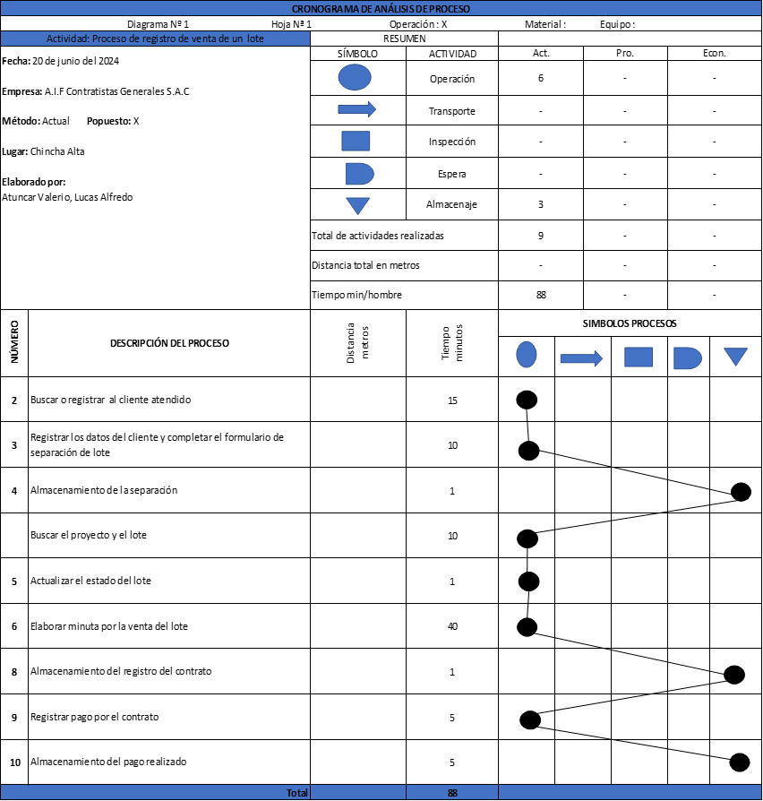
PROPUESTA TÉCNICA DE MEJORA
DIAGRAMA DAP (ANTES)

Slide 9
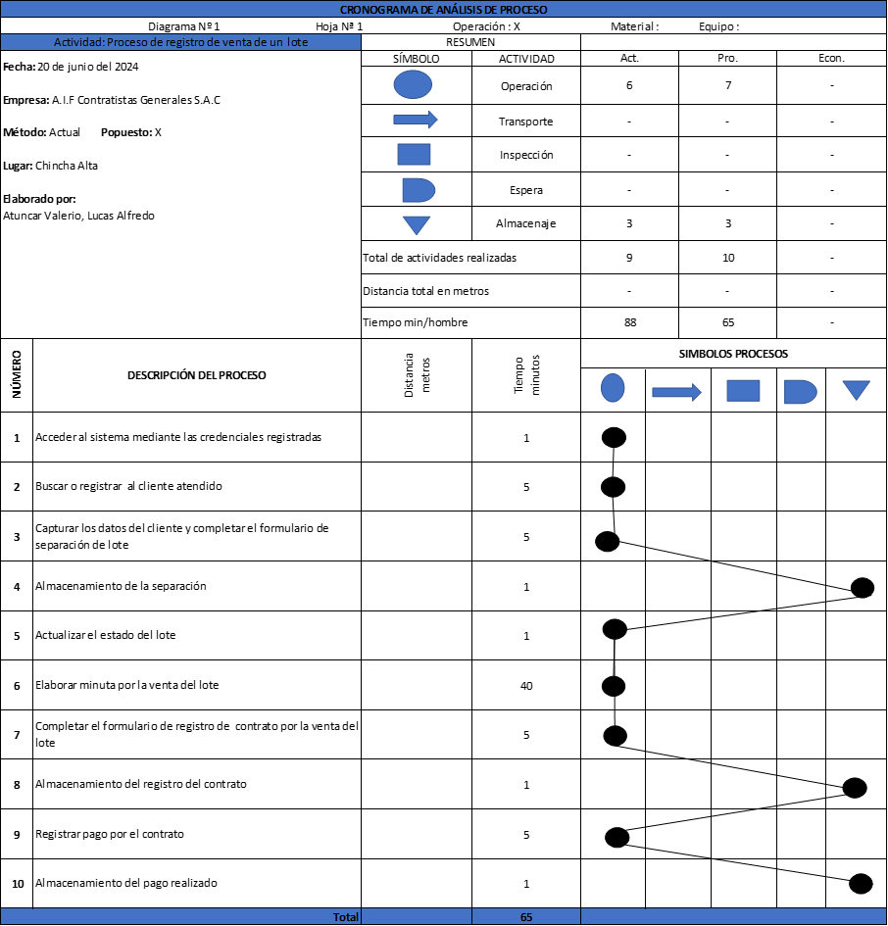
PROPUESTA TÉCNICA DE MEJORA
DIAGRAMA DAP (USO DEL SOFTWARE)

Slide 10
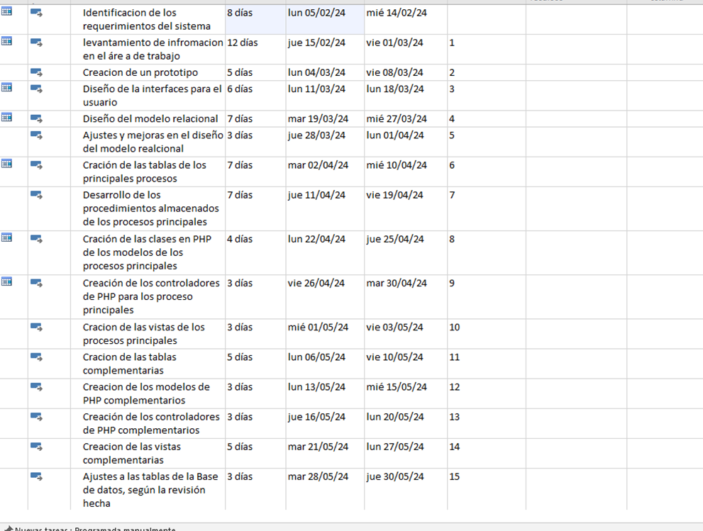
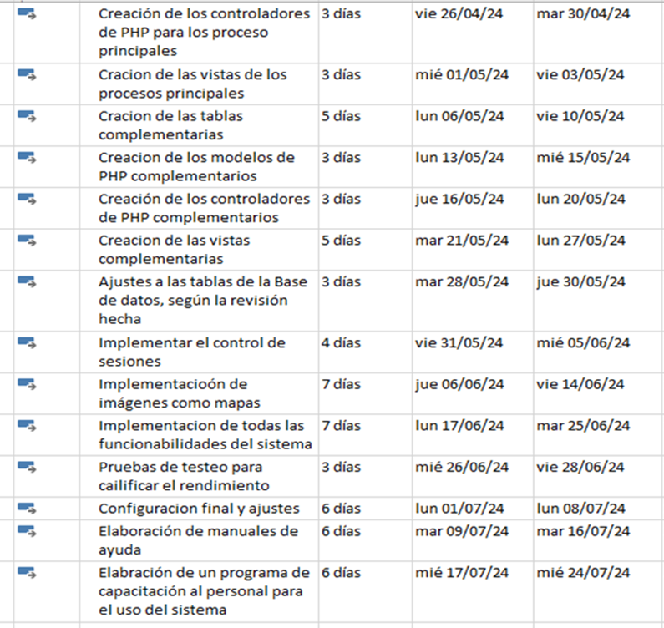
CRONOGRAMA DE EJECUCIÓN

Slide 11
INVERSIÓN
Costos de materiales
Ítem | Descripción | Cantidad | Costo unitario | Costo total (S/)
1 | Útiles de oficina | 1 | 15.00 | 15.00
 |  |  | Total | 15.00
Costos de mano de obra
Ítem | Descripción | Tarifa por Hora (S/) | Horas estimadas | Costo total (S/)
1 | Investigación y Análisis | 7.00 | 112 | 784.00
2 | Diseño | 7.00 | 96 | 672.00
3 | Codificación | 7.00 | 200 | 1400.00
4 | Pruebas | 7.00 | 56 | 392.00
 |  |  | Total | 3284.00

Slide 12
INVERSIÓN
Otros costos de la implementación de la mejora
Ítem | Descripción | Duración | Costo total (S/)
1 | API-SUNAT | 1 año | 180.00
 |  | Total | 180.00
Costo total de la inversión de la mejora
N° | Descripción | Costo total (S/)
1 | Costo de materiales | 15.00
2 | Costo de mano de obra | 3248.00
3 | Costo de herramientas, máquinas y equipos | 0.00
4 | Otros costos de implementación de mejora | 180.00
 | Total | 3443.00

Slide 13
DEMOSTRACIÓN

Slide 14

CONCLUSIONES
El desarrollo e implementación de un sistema web para el control de ventas y construcción de casas tenía como objetivo poder asegurar la integridad de los datos correspondientes a los clientes, mostrando una información actualizada, lo cual, en revisiones con el administrador de la empresa, se logró.
Se implementaron interfaces intuitivas con el fin de poder brindar al usuario una mejor experiencia en cuanto a la navegación por el sistema, mostrando un contendido estructurado para asi tener una mayor facilidad en cuanto a la búsqueda.
Se llegaron a implementar medidas de seguridad como control de sesiones, esto con el fin de garantizar la confidencialidad de los datos, haciendo del sistema más seguro y confiable.

Slide 15
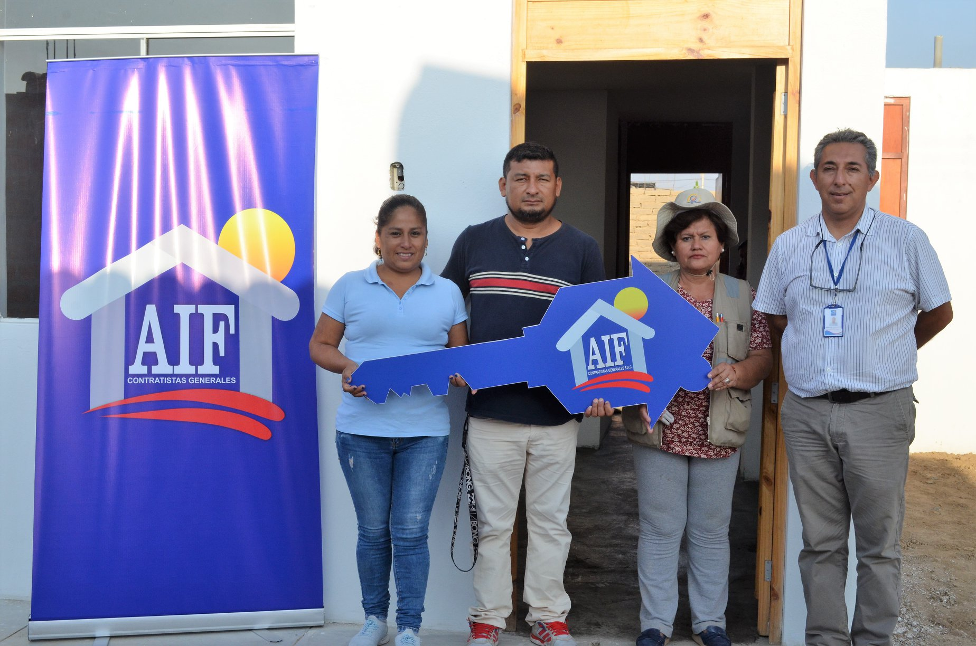
RECOMENDACIONES
Establecer reglas claras sobre el uso adecuado del sistema dentro de la empresa, esto con el fin de evitar fututos problemas por un uso inadecuado, ocasionando fallas en cuanto a su funcionabilidad.
Mantener una comunicación constante con los usuarios para que, en caso de cualquier problema, poder brindar una asistencia inmediata y eficaz.
Brindar una serie de capacitaciones periódicas, para poder mantener a los usuarios actualizados con la mejoras e implementaciones del sistema

